Slide 1
关键字,接口,代码块,枚举

Slide 2
面向对象高级
JAVA关键字
代码块
接口
枚举

Slide 3
Java关键字
static关键字
final关键字
权限修饰符关键字

Slide 4
static关键字
能够定义和使用静态变量和静态方法

Slide 5
static关键字
static 关键字
static 关键字是静态的意思，是Java中的一个修饰符，可以修饰成员方法，成员变量
被static修饰的成员变量，一般叫做静态变量
被static修饰的成员方法，一般叫做静态方法
static 修饰的特点
被所在类的所有对象共享
是我们判断是否使用静态关键字的条件
随着类的加载而加载，优先于对象存在
对象需要类被加载后，才能创建
可以通过类名调用
也可以通过对象名调用
推荐使用类名调用
Notes:
Java API就是Java提供给我们使用的类，这些类将底层的实现封装了起来，我们不需要关心这些类是如何实现的，只需要学习这些类如何使用。
我们可以通过查帮助文档来了解Java提供的API如何使用

Slide 6
static关键字
控制台：张三…23…传智专修学院
控制台：null…0…传智专修学院
static 关键字内存图解
栈内存
堆内存
public class Student { String name; int age; static String school; public void show() { System.out.println(name + "..." +
age + "..." + school); } }
String name
int age
001
null
张三
0
23
方法：stu1.show();
sout(name + "..." + age + "..." + school ");
方法：stu2.show();
sout(name + "..." + age + "..." + school ");
String name
int age
002
null
public class Test1Static { public static void main(String[] args) { Student.school = "传智专修学院"; Student stu1 = new Student(); stu1.name = "张三"; stu1.age = 23; stu1.show(); Student stu2 = new Student(); stu2.show(); } }
方法：main
Student.school = "传智专修学院";
Student stu1 = new Student();
stu1.name = "张三";
stu1.age = 23;
stu1.show();
Student stu2 = new Student();
stu2.show();
0
static String school
null
"传智专修学院"
静态存储位置
Notes:
先看有什么，姓名，年龄，性别，出生年月，籍贯等很多信息，我们这里只选择姓名和年龄
在看能做什么，学习，做作业，吃饭，睡觉等很多，我们这里只选择学习和做作业
public static void main(String[] args) { //创建对象 Student s = new Student(); //使用成员变量 s.name = "林青霞"; s.age = 30; // System.out.println(s.name); // System.out.println(s.age); System.out.println(s.name + "," + s.age); //使用成员方法 s.study(); s.doHomework(); }

Slide 7
static关键字
static 关键字的注意事项
静态方法只能访问静态的成员
非静态方法可以访问静态的成员，也可以访问非静态的成员
静态方法中是没有this关键字
总结：静态方法中，只能访问静态成员，静态中没有this关键字
Notes:
Java API就是Java提供给我们使用的类，这些类将底层的实现封装了起来，我们不需要关心这些类是如何实现的，只需要学习这些类如何使用。
我们可以通过查帮助文档来了解Java提供的API如何使用

Slide 8
static关键字
static关键字有什么作用？
静态方法调用成员有什么特点？
可以修饰成员变量，成员方法，被static修饰的成员称为类成员（静态成员）
静态方法中只能调用静态成员
static关键字修饰的成员怎么调用？
可以使用类名调用 , 推荐使用
也可使用对象名调用 , 不建议
静态变量在内存中有什么特点 ？
在内存中只有一份数据

Slide 9
final关键字
理解final关键字
熟悉final类的特点及用法
熟悉final方法的特点及用法
熟悉final变量的特点及用法

Slide 10
final关键字
final关键字
// 作文的模板类 public abstract class CompositionTemplate {
public void write() { // 标题 System.out.println("<<我的爸爸>>"); // 作文的正文 body(); // 结束语 System.out.println("啊, 这就是我的爸爸...."); } //作文的正文的抽象方法 public abstract void body(); }
模板方法一般都是去定义骨架(结构)，是不允许更改的
思考：子类重写了这个方法，会有什么后果？

Slide 11
final关键字
final关键字
final 关键字是最终的意思，可以修饰（方法，变量，类）
final 修饰的特点
修饰方法：表明该方法是最终方法，不能被重写
使用场景 : 此方法不想被重写
修饰变量：表明该变量是常量，不能再次被赋值
使用场景 : 该变量不想被改变,其实就是一个常量值
注意 : 被final修饰的变量 , 名字每个字母需要大写 , 多个单词之间用下划线分割
修饰类：表明该类是最终类，不能被继承
使用场景 : 我们所写的类不想被扩展继承，就可以使用该关键字进行修饰了。比如所定义的工具类
Notes:
先介绍，final是什么，可以干什么，修饰这些内容有哪些特点呢，我们先到代码中演示，再回来总结
好了，关于final的基本使用我们就讲到这里

Slide 12
final关键字
final关键字
变量是基本类型：final 修饰指的是基本类型的数据值不能发生改变
变量是引用类型：final 修饰指的是引用类型的地址值不能发生改变，但是地址里面的内容是可以发生改变的
final修饰成员变量初始化时机
直接给变量赋值
在构造方法执行完毕前赋值

Slide 13
final关键字
问题 :
关键abstract可以和final共存吗 ?
不可以 !
在类中 , abstract是希望子类继承 , 而final关键字是阻止继承
在方法中 , abstract是希望子类重写 , 而final关键字是阻止重写

Slide 14
权限修饰符关键字
熟悉四种权限的使用及访问特点
能够理解权限的使用特点

Slide 15
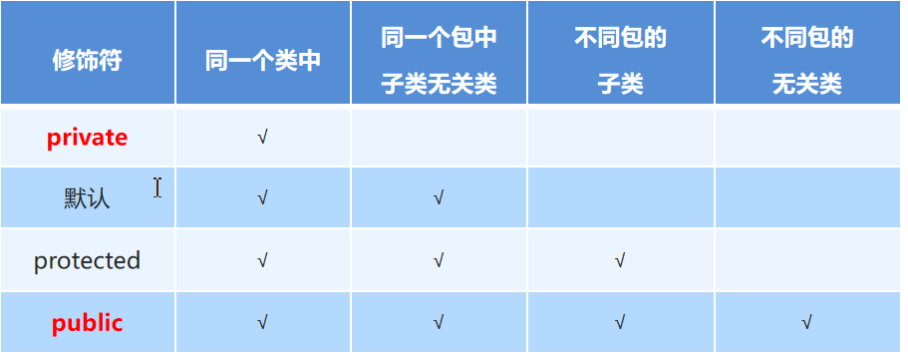
权限修饰符关键字
权限修饰符关键字有哪些，各有什么含义？
public：公共的，当前模块内都可以访问
protected：受保护的，同一个包下都可以 ，其他包下只有子类可以访问
默认权限（package-private）：也称作为”包私有” ，同一个包下可以, 其他包不允许
private：只能本类访问
各自权限访问特点
权限大小排行 ：public > protected > 默认权限 > private

Slide 16
权限修饰符关键字
日常工作学习中我们怎么合理使用权限呢？
常用的权限修饰符就两种 : 第一个是public , 第二个是private
public常用于修饰成员方法
private常用于封装修饰成员变量 , 或者修饰构造(目的防止外界创建本类对象)
//这是JDK中 java.lang.Math 数学工具类
public final class Math { /** * Don't let anyone instantiate this class.
* 不能让任何人实例化这个类 */ private Math() {}
public static int max(int a, int b) { return (a >= b) ? a : b; }
}

Slide 17
代码块
能够定义构造代码块，并知道执行特点
能够定义静态代码块，并知道执行特点
能够定义局部代码块，并知道执行特点

Slide 18
构造代码块
1 怎么写构造代码块？
2 构造代码块的执行特点，及作用
在类中方法外定义一个大括号
执行特点：会在每一个构造方法执行前，执行一次
作用：如果每个构造方法有重复的逻辑时。比如可以给自定义常量赋值,或者抽取构造方法中共性内容
public class Student{ { //构造代码块 } }
class Student { private final String SCHOOL_NAME; private int age;
{ SCHOOL_NAME = "黑马"; System.out.println("A"); }
public Student() { System.out.println("B"); }
public Student(int age) { System.out.println("C"); this.age = age; }
}
常量赋值
请说出面两句代码执行后，控制台打印结果？
Student stu = new Student();
Student stu2 = new Student(10);
A
B
A
C

Slide 19
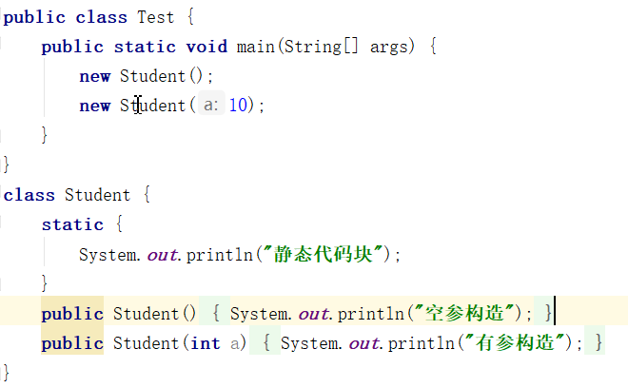
静态代码块
1 怎么写静态代码块？
2 静态代码块的执行特点，及作用
直接在构造代码块上加上static
执行特点：随着类加载到内存，会执行一次。（类加载到方法区初始化的时候就会执行静态代码块）
作用：可以对静态数据进行初始化

Slide 20
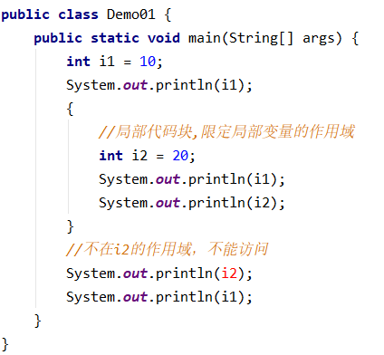
局部代码块
1 怎么定义局部代码块？
任何局部代码位置都可以定义局部代码块 ，就是一对大括号。
静态代码块，构造代码块，方法中，构造方法中都可以定义局部代码块。相比之下在方法中定义局部代码块稍多一些
请问 i1 变量作用域在哪儿？
public void test(){ int a = 10;//局部变量 { //局部代码块 } }
请问 i2 变量作用域在哪儿？
2 局部代码块作用？
可以限定变量的作用域 , 在代码块执行完毕, 及时释放内存
3 怎么找一个变量的作用域？
请问 i2 变量为什么出错？
变量所在的那对大括号即是作用域范围

Slide 21
代码块总结
1 构造代码块怎么定义，怎么执行的，怎么用？
3 局部代码块怎么定义，怎么执行的，怎么用？
定义：在类中方法外定义一个大括号
执行特点：会在每一个构造方法执行前，执行一次
作用：如果每个构造方法有重复的逻辑时。可以抽取到构造代码块中
定义：任何局部代码位置都可以定义局部代码块 ，就是一对大括号。
静态代码块，构造代码块，方法中，构造方法中都可以定义局部代码块。
作用：可以限定变量的作用域
2 静态代码块怎么定义，怎么执行的，怎么用？
定义：直接在构造代码块上加上static
执行特点：随着类加载到内存，会执行一次。（类加载到方法区初始化的时候就会执行静态代码块）
作用：可以对静态变量，或者静态常量进行初始化值

Slide 22
接口
接口概述
JDK8以前接口的基本使用
JDK8接口新增方法
JDK9接口新增方法
接口和抽象类的使用区别

Slide 23
接口概述
理解接口
能够定义接口类型
熟悉接口中成分
熟悉常量的定义和使用

Slide 24
接口概述
接口介绍
当一个类中的所有方法都是抽象方法的时候，此类就是定义规则的类 , 我们就可以将其定义为接口
接口也是一种引用数据类型，它比抽象类还要抽象
接口存在的两个重要意义
规则的定义
程序的扩展性

Slide 25





接口概述
接口介绍
接口存在的两个重要意义
规则的定义
程序的扩展性

Slide 26
接口概述
接口的定义和特点
接口用关键字interface来定义
public interface 接口名 {}
接口不能实例化
类与接口之间是实现关系，通过implements关键字表示
public class 类名 implements 接口名 {}
接口的子类（实现类）
要么重写接口中的所有抽象方法
要么是抽象类
注意：类和接口的实现关系，可以单实现，也可以多实现。
public class 类名 implements 接口名1 , 接口名2 {}
Notes:
接下来，我们来学习接口的特点。关于接口的特点，我们先到代码中演示，再回来总结

Slide 27
接口成员特点
能够说出接口的成员特点是什么

Slide 28
接口成员特点
接口中成员的特点
成员变量
只能是常量 默认修饰符：public static final
构造方法
没有
成员方法
只能是抽象方法
默认修饰符：public abstract
关于接口中的方法，JDK8和JDK9中有一些新特性

Slide 29




接口成员特点
接口案例 :
需求 :
1 创建一个播放接口(Player)
2 定义三个抽象方法
播放(play)
暂停(pause)
停止(stop)
3 定义MP3类,MAP4类,手机类,实现接口,重写抽象方法
不管是MAP3，MP4,手机都有播放音乐的功能 ,播放音乐都具备 播放，暂停，停止操作规范，请用接口表示播放器的规范

Slide 30
JDK8版本接口中方法变化
JDK8版本中默认方法和静态方法作用

Slide 31

JDK8版本接口-默认方法
JDK8版中接口成员的特点
JDK8版本后，Java只对接口的成员方法进行了改进
项目Version1.0 成功上线没有问题
public interface Inter {}
public class InterImplA implements Inter {}
public class InterImplB implements Inter {}

Slide 32
JDK8版本接口-默认方法
JDK8版中接口成员的特点
JDK8版本后，Java只对接口的成员方法进行了改进
public interface Inter {}
public class InterImplA implements Inter {}
public class InterImplB implements Inter {}
项目Version2.0 研发任务
需要对Inter接口丰富，加入10个新的方法

Slide 33
JDK8版本接口-默认方法
JDK8版中接口成员的特点
如何能在丰富接口功能的同时
又不对子类代码进行更改呢？
JDK8版本后，Java只对接口的成员方法进行了改进
允许接口中定义带有方法体的方法
public interface Inter {}
public class InterImplA implements Inter {}
public class InterImplB implements Inter {}
项目Version2.0 研发任务
需要对Inter接口丰富，加入10个新的方法

Slide 34
JDK8版本接口-默认方法
JDK8版中-接口中默认方法
JDK8版本后
允许在接口中定义非抽象方法，但是需要使用关键字 default 修饰，这些方法就是默认方法
作用：解决接口升级的问题
接口中默认方法的定义格式：
格式：public default 返回值类型 方法名(参数列表) { }
范例：public default void show() { }
接口中默认方法的注意事项：
默认方法不是抽象方法，所以不强制被重写。但是可以被重写，重写的时候去掉default关键字
public可以省略，default不能省略
如果实现了多个接口，多个接口中存在相同的方法声明，子类就必须对该方法进行重写

Slide 35
JDK8版本接口-静态方法
JDK8版中-接口中静态方法
JDK8版本后 , 接口中允许定义static静态方法
接口中静态方法的定义格式：
格式：public static 返回值类型 方法名(参数列表) { }
范例：public static void show() { }
作用 : 方法调用的更加简洁，可以考虑设计为static静态方法
接口中静态方法的注意事项：
静态方法只能通过接口名调用，不能通过实现类名或者对象名调用
public可以省略，static不能省略

Slide 36
JDK8版本接口-静态方法
JDK9版中-接口中私有方法
interface Inter { public default void start(){
System.out.println("start方法执行...");
System.out.println("日志记录");
} public default void end(){ System.out.println("end方法执行...");
System.out.println("日志记录");
} }
public default void log(){ System.out.println("日志记录"); }
log();
此方法只为Inter接口提供服务，不需要外类访问
private void log(){ System.out.println("日志记录"); }
log();

Slide 37
JDK8版本接口-私有方法
JDK9版中-接口中私有方法
接口中私有方法的定义格式 ：
格式1：private 返回值类型 方法名(参数列表) { }
范例1：private void show() { }
格式2：private static 返回值类型 方法名(参数列表) { }
范例2：private static void method() { }
作用 : 接口中的方法出现了重复的代码，还不想被其他类访问 , 可以考虑抽取出一个私有方法

Slide 38
接口使用思路
接口的使用思路
如果发现一个类中所有的方法都是抽象方法，那么就可以将该类，改进为一个接口
涉及到了接口大面积更新方法，而不想去修改每一个实现类，就可以将更新的方法，定义为带有方法体的默认方法
希望默认方法调用的更加简洁，可以考虑设计为static静态方法。（需要去掉default关键字）
接口中的方法出现了重复的代码，还不想被其他类访问 , 可以考虑抽取出一个私有方法。（需要去掉default关键字）

Slide 39
类与接口的关系
能够说出类与类,类与接口,接口与接口的关系

Slide 40
类与接口的关系
类和接口的关系
类和类的关系
继承关系，只能单继承，但是可以多层继承
类和接口的关系
实现关系，可以单实现，也可以多实现，还可以在继承一个类的同时实现多个接口
接口和接口的关系
继承关系，可以单继承，也可以多继承

Slide 41
接口和抽象类的使用区别
能够从使用角度上区分接口和抽象类

Slide 42
接口和抽象类的使用区别
接口和抽象类有些共同点，都是抽象的类型，都不能实例化对象，都当做父类型使用。那平时我们该如何区分抽象类和接口的使用呢？
接口和抽象类的使用区别
事物的共性内容（属性，行为），抽取到父类中（可以是抽象类）
特有的行为，可以抽取到接口中
请看案例！

Slide 43


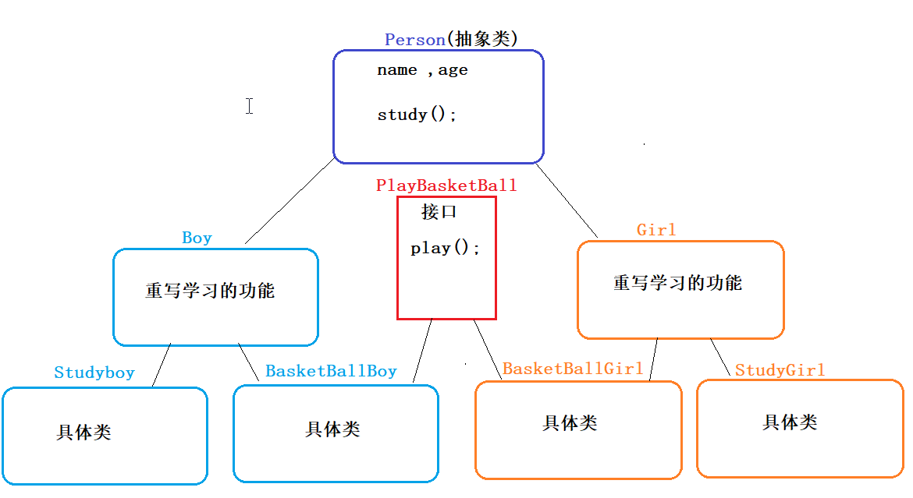
接口和抽象类的使用区别
练习
分析：
姓名，年龄，学习是共性内容
打篮球是特有功能
图中有四学生，合理使用类和接口表示。
学习男同学：姓名，年龄，学习
学习女同学：姓名，年龄，学习
男篮同学：姓名，年龄，学习，打篮球
女篮同学：姓名，年龄，学习，打篮球
男同学不爱学习 , 女同学爱学习

Slide 44
枚举
枚举的定义和使用
枚举定义的其他成分

Slide 45
枚举的定义和使用
能够定义枚举类型
能够使用枚举项

Slide 46
枚举的定义和使用
1 枚举介绍
枚举在日常生活中很常见，例如一个人的性别只能是“男”或者“女”，一周的星期只能是 7 天中的一个等。类似这种当一个变量有几种固定可能的取值时，就可以将它定义为枚举类型。 在 JDK 1.5 之前没有枚举类型，那时候一般用接口常量来替代。而使用 Java 枚举类型 enum 可以更贴近地表示这种常量。
2 定义枚举
声明枚举时必须使用 enum 关键字，语法如下：
权限修饰符 enum 枚举名称 {
枚举项1,枚举项2...;
}
枚举项之间使用逗号分隔，最后使用分号结束
//使用枚举描述性别数据：
public enum Sex { BOY,GIRL; }
思考：还有哪些数据可以定义为枚举呢？
3 枚举使用
通过枚举名直接引用枚举项即可，例如Sex.BOY、Sex.GIRL
注意 : 每个枚举项都相当于枚举的对象!!!

Slide 47

枚举的定义和使用
4 枚举结合switch使用
public class TrafficLight {
public static void main(String[] args) { change(Signal.GREEN); } public static void change(Signal color) {
switch (color) { case GREEN: System.out.println("绿灯行"); break; case YELLOW: System.out.println("黄灯亮了等一等"); break; case RED: System.out.println("红灯停"); break; } } }
交通信号灯有固定的三种颜色：红，黄，绿。判断灯的颜色，输出对应的通行方案
// 信号灯枚举
enum Signal { // 定义一个枚举类型 GREEN, YELLOW, RED }
Notes:
红：red
黄：yellow
绿：green

Slide 48
枚举的定义和使用
枚举类型怎么定义？
权限修饰符 enum 枚举名称 {
枚举项1,枚举项2,…;
}
枚举类型怎么使用？
枚举名直接调用枚举项即可 , 注意枚举项就是枚举的对象
什么场景使用枚举？
当一个变量有几种固定可能的取值时，就可以将它定义为枚举类型。

Slide 49
枚举定义的其他成分
能够定义并使用枚举构造器
能够在枚举内部定义方法使用

Slide 50
枚举中的其他成分
1 探索枚举的本质
枚举其实本质上是一个类，每一个枚举项是本枚举类类型的一个对象。我们可以使用JDK提供的反编译命令，将枚举的字节码进行反编译查看，如下：
在CMD中找到字节码所在路径，然后执行：javap -p 字节码文件名
我们以之前所写的Sex枚举为例，反编译后结果如下：
final class Sex extends java.lang.Enum<_Sex> { public static final Sex BOY; public static final Sex GIRL; private static final Sex[] $VALUES;
//将所有的枚举对象返回 public static Sex[] values();
//根据枚举的常量名字符串，转换为枚举对象 public static Sex valueOf(java.lang.String);
private Sex(); //构造方法 static {}; //静态代码块 }
枚举类都是继承了枚举类型：java.lang.Enum
枚举都是最终类，不可以被继承
构造器的构造器都是私有的，枚举对外不能创建对象
枚举类的第一行默认都是罗列枚举对象的名称的。
枚举类相当于是多例模式。

Slide 51
枚举中的其他成分
枚举类型也是属于类，允许定义其他成分，比如构造器，成员方法，成员变量等。但是定义的成分一定要在枚举项之后，而且最后一个枚举项必须要有分号结束。
案例：
将Sex枚举加上成员变量，成员方法，构造方法
enum Sex { YAO, BOY("男孩"), GIRL("女孩儿");
//成员变量 private String msg;
//构造方法，必须私有 private Sex() { } private Sex(String msg) { this.msg = msg; } //成员方法 public void show() { System.out.println(msg); } }
说明：
YAO 对象就是由无参构造方法创建的
BOY和GIRL是有参构造方法创建的
构造方法权限一定是私有的，即使省略也是private权限。
show方法可以直接用枚举实例调用：Sex.BOY.show();

Slide 52
枚举中的其他成分
枚举本质上是什么？
枚举的实例方法怎么用？
枚举本质上是一个final类，继承了Enum类。
直接用枚举项调用
枚举内部可以定义什么？
枚举是一个类，可以类中可以定义的成分，比如成员变量，构造方法，成员方法等
枚举中的构造方法有什么特点？
是私有的，外界无法调用，只能定义枚举项的时候使用

